Slide 1

„Metodologia elaborării instrumentului de evaluare în cadrul evaluărilor sumative la Matematică. Exemple de bune practici.”
Bulhac Ludmila,
specialist superior, DGETS
Notes:
NOTE:
To change the image on this slide, select the picture and delete it. Then click the Pictures icon in the placeholder to insert your own image.

Slide 2
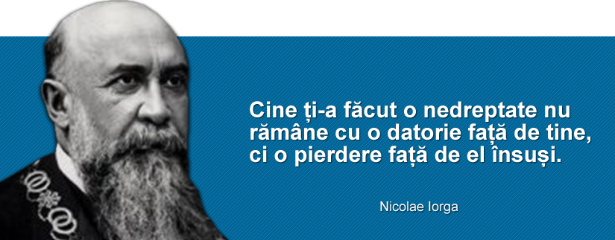


Slide 3


Ciclul W. E. Deming/ W.A.Shewhart
Planificare
Învățare
Predare
Revizuire
Acțiune
Evaluare
Implementare
Executare
Verificare
Apreciere

Slide 4




Evaluarea
Profesor
Elev

Slide 5


1) Formarea continuă a profesorilor de matematică din instituțiile de învățământ secundar general din municipiul Chișinău;
2) Asigurarea calității demersului didactic la matematică prin schimbul de experiență ale cadrelor didactice, privind strategiile de realizare a instrumentului de evaluare aplicat în cadrul evaluărilor sumative;
3) Elaborarea instrumentelor de evaluare sumativă în procesul educațional la matematică;
Obiectivele seminarului:

Slide 6

AGENDA SEMINARULUI INSTRUCTIV-METODIC
Managementul timpului | Conținuturi/ aspecte abordate | Responsabil
13.45 -14.00 | Înregistrarea participanților.
14.00 - 14.20 | Cartea de vizită a Complexului educațional Liceu-grădiniță „Kiril şi Metodii” | Kompaneets Maria, director-adjunct Complexul educațional Liceul - grădiniță „Kiril şi Metodii”
14.20 - 14.30 | Prezentarea agendei | Bulhac Ludmila, specialist superior, DGETS
14.30 -15.10 | „Metodologia elaborării instrumentului de evaluare în cadrul evaluărilor sumative la Matematică”. Aspecte metodologice în proiectarea evaluărilor sumative la disciplina școlară matematică. | Bulhac Ludmila, specialist superior, DGETS Spinei Raisa, profesor de matematică, gr. did. Unu, IPLT „Mihai Viteazul”
15.10 -15.45 | Exemple de bune practici: Tehnologia elaborării instrumentelor de evaluare la evaluările sumative și tezele semestriale la matematică: Obiectivele de evaluare; Tabelul de corelare; Testul; Baremul de evaluare; Schema de convertire a punctelor în note. | Vacariuc Valentina, profesor de matematică, gr. did. superior, LT „Miguel de Cervantes Saavedra” Ovcinnicova Natalia, profesor de matematică, gr. did Superior, IPLT „Hyperion”
Lucrul în ateliere
15.45-16.30 | Atelierul nr.1, cab 23 „Identificarea riscurilor în pregătirea elevilor de la ciclul gimnazial pentru examenul național de absolvire a gimnaziului la matematică” | Ciobanu Irina, profesor de matematică, gr. did Superior, IPLT „Mihai Eminescu” Selivanov Eugenia, profesor de matematică, gr. did Unu, IPLT „Mihai Eminescu”
15.45-16.30 | Atelierul nr.2, cab 22 „Identificarea riscurilor în pregătirea elevilor de la ciclul gimnazial pentru examenul național de absolvire a gimnaziului la matematică” | Lungu Evghenia, profesor de matematică, gr. did Superior, Complexul educațional Liceul - grădiniță „Kiril şi Metodii”
15.45-16.30 | Atelierul nr.3, cab 26 „Identificarea riscurilor în pregătirea elevilor de la ciclul gimnazial pentru examenul național de absolvire a gimnaziului la matematică” | Donos Alexandra, profesor de matematică, gr. did Superior, IPLT „Spiru Haret”
16.30-16.45 | Debrifarea activităților din cadrul atelierilor | Ludmila Bulhac, specialist superior, DGETS.
16.45 17.00 | Rundă de întrebări și răspunsuri. Concluzii. Totalurile seminarului | Ludmila Bulhac, specialist superior, DGETS.

Slide 7

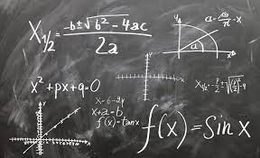


Evaluarea rezultatelor școlare
reprezintă o activitate complexă care măsoară eficacitatea și
eficiența procesului de instruire, oferă informații privind
rezultatele școlare ale elevilor.
CONCEPŢIA
EVALUĂRII
REZULTATELOR
ŞCOLARE

Slide 8
PLAN CADRU PENTRU ÎNVĂŢĂMÂNTUL PRIMAR, GIMNAZIAL ŞI LICEAL ÎN ANUL DE STUDII 2024 - 2025
CURRICULUM NAŢIONAL LA MATEMATICĂ
( ediţia 2019)
Ghidul de implementare a curriculumului la Ma tematică, ediția 2019 pentru învățământul gimnazial şi liceal, elaborat
conform curricula la disciplină, ediția 2019;
Regulamentul privind evaluarea și notarea rezultatelor învățării, promovarea și absolvirea în învățământul primar și secundar (ordinul MECC 70/2020)
CADRUL NORMATIV
ALTE ACTE NORMATIVE APROBATE PE PARCURSUL ANULUI 2023-2024, 2024-2025

Slide 9
Acte normative:
Planul-cadru pentru învățământul primar, gimnazial şi liceal, anul școlar 2024-2025, aprobat prin Ordinul Ministrului Educației și Cercetării nr.439/2024
MATEMATICĂ. Învățământul gimnazial. Curriculum pentru clasele V − IX. Ghidul de implementare a curriculumului. Aprobat prin Ordinul nr. 906 din 17 iulie 2019 al Ministrului Educaţiei, Culturii și Cercetării;
MATEMATICĂ. Învățământul liceal. Curriculum pentru clasele X − XII. Ghidul de implementare a curriculumului. Aprobat prin Ordinul nr. 906 din 17 iulie 2019 al Ministrului Educaţiei, Culturii și Cercetării;
Repere metodologice de organizare a procesului educațional la disciplina școlară matematică în anul de studii 2023-2024. (Anexă la Ordinul MEC nr. 631 din 31.05.2023)
Proiecte didactice de lungă durată la disciplina școlară matematică (ordinului MEC nr.1544/2023, în baza Curriculumului la disciplina școlară MATEMATICĂ, aprobat prin ordinul MECC nr. 906/2019) https://mec.gov.md/ro/content/proiecte-didactice-de-lunga-durata

Slide 10
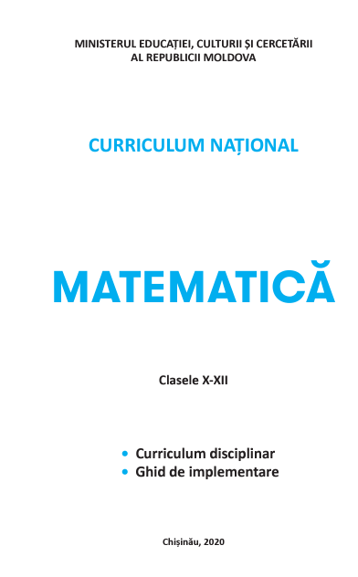

Tipuri de evaluare
inițială
formativă
sumativă
După modul
de integrare a
evaluării în
procesul didactic

Slide 11

Evaluarea
Evaluarea trebuie concepută nu numai ca un control al cunoștințelor sau ca mijloc de măsura obiectivă, ci și ca o cale de perfecționare, ce presupune o strategie globală asupra formării. Operația de evaluare nu este o etapă suprapusă procesului de învățare, ci constituie un act integrat activității pedagogice. Evaluarea constituie o ocazie de validate a justeții secvențelor educative, a componentelor procesului didactic și un mijloc de delimitare, fixare și intervenție asupra conținuturilor și obiectivelor educaționale.

Slide 12

Evaluarea școlară
Evaluarea scolară este procesul prin care se delimitează, se obțin și se furnizează informații utile, permițând luarea unor decizii ulterioare.
Actul evaluării presupune două momente relativ distincte: măsurarea și aprecierea rezultatelor școlare.
Evaluarea şcolară este percepută astăzi ca fiind organic integrată în procesul de învăţământ, având rolul de reglare, optimizare, eficientizare a activităţilor de predare-învăţare.

Slide 13
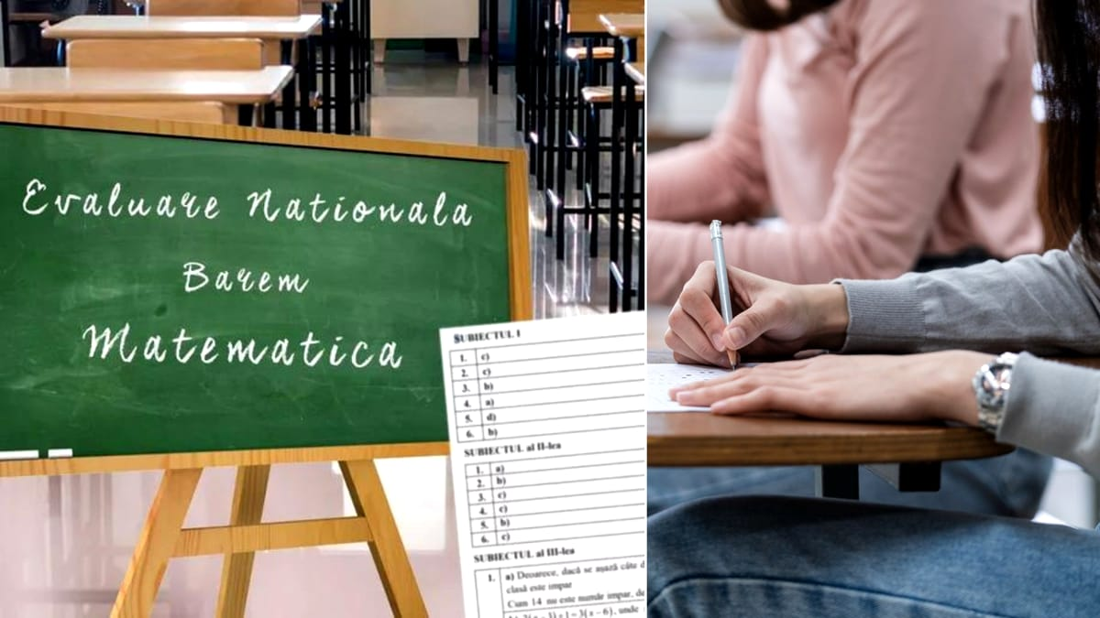


Evaluarea școlară
Procesul evaluativ îşi relevă pe deplin funcţia de feed-back atunci când profesorul şi elevii se regăsesc în calitate de parteneri în cadrul procesului educaţional. Aceasta presupune ca fiecare dintre parteneri să conştientizeze rolul pe care îl deţine la nivelul interacţiunii didactice şi să folosească reacţiile celuilalt pentru a-şi optimiza propriul comportament.

Slide 14



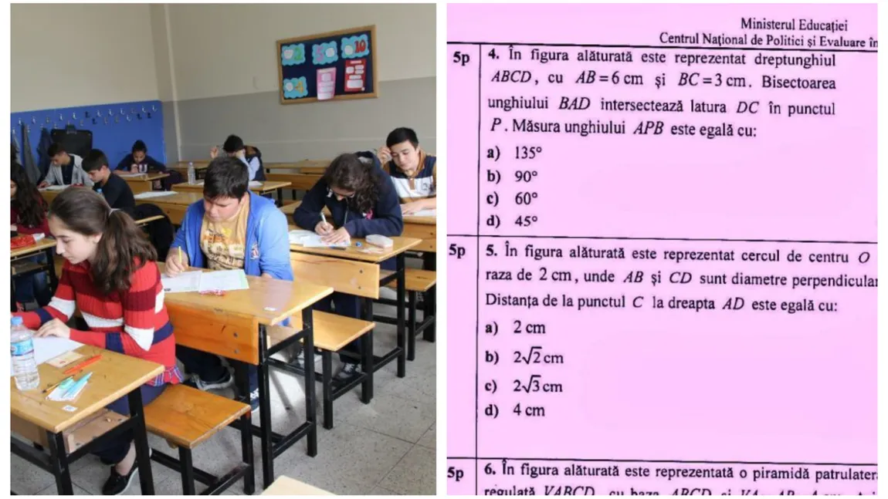
Nu este mai puțin adevărat că dificultățile evaluării pot trimite la veritabile dispute degajate de încercarea de a răspunde la întrebări de tipul:
când evaluăm (la începutul, pe parcursul ori la sfârșitul procesului)?
ce evaluăm (cunoștințe, deprinderi, interacțiuni, componente ale activității)?
cum evaluăm?
cine evaluează?
pentru ce și în numele a ce evaluăm?

Slide 15

La etapa de evaluare ne propunem să răspundem la intrebările de genul:
Ce este evaluarea?
Ce evaluăm concret?
Pe cine evaluăm?
Când evaluăm?
Care sunt metodele și mijloacele de evaluare pe care le putem folosi?
Cum interpretăm rezultatele evaluării?
Cum ne imbunătațim activitatea viitoare pe baza rezultatelor evaluării, etc.

Slide 16

Ce voi face?
Cum voi face?
    Cât voi realiza?

Slide 17
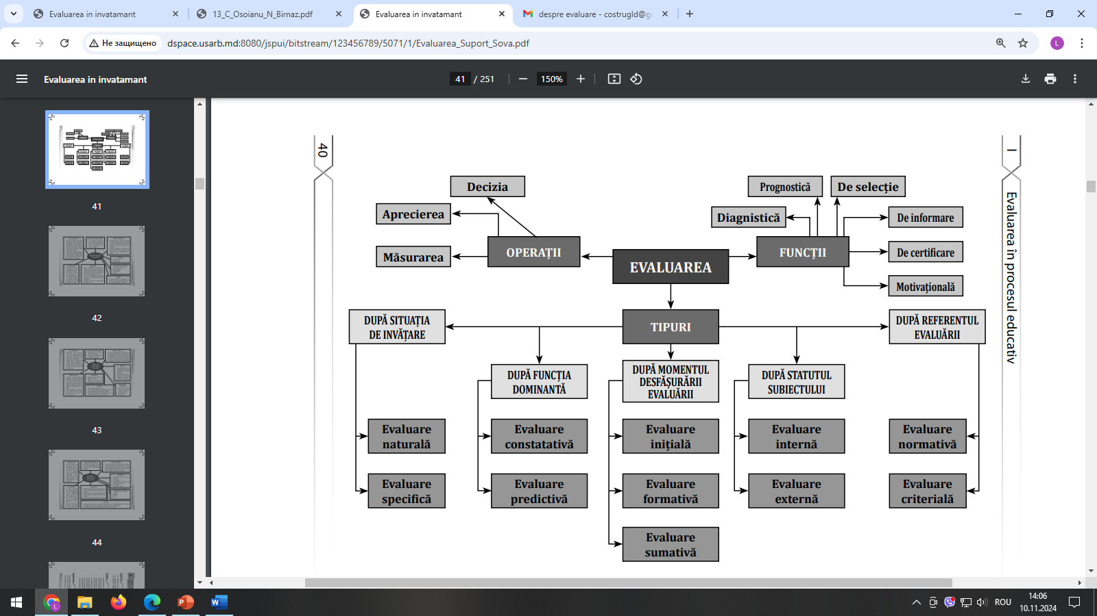
Evaluarea în procesul educativ

Slide 18




Ce este evaluarea sumativă ?
Funcție diagnostică
Note
UÎ 6
Constatativă
Prognostică
Motivațională
UÎ 5
Produse
S I
Finalități clasa ...
UÎ 3
Obiective
instrumente
Unități de conținut
UÎ 2
UÎ 1
Competențe

Slide 19


Evaluarea sumativă (normativă), realizată la sfârşitul unei perioade mari de învăţământ, după însuşirea unei unităţi de învăţare, în scopul stabilirii nivelului de formare/dezvoltare a unor competenţe.

Slide 20
FUNCȚIILE EVALUĂRII SUMATIVE, după V. Chiș
Funcțiile esențiale ale evaluării sumative | Pentru cadru didactic | Pentru elev
Constatativă | Indicator de bază al gradului de optimizare a predării și în sprijinirea învăţării. | Aprecierea nivelului de pregătire și raportarea rezultatelor la cerinţele profesorului.
Diagnostică | Evidenţierea și interpretarea lacunelor existente în pregătirea elevilor, identificarea cauzelor. | Interpretarea rezultatelor în termenii capacităţilor proprii și optimizarea autoevaluării.
Prognostică | Anticiparea progresiei elevilor; Reconsiderarea strategiilor didactice. | Evaluarea șanselor și optimizarea stilului de muncă, dozarea efortului.
Motivaţională | Organizarea în funcţie de performanţele elevilor. | Stimularea sau diminuarea efortului în funcţie de dinamica rezultatelor.
Informaţională | Mijloc de informare a elevilor, părinţilor, a comunității cu privire la randamentul școlar realizat. | Element central pentru mediatizarea predicţiilor privind evoluţia școlară ulterioară.

Slide 21

Procesul evaluării sumative
Evaluare sumativă este multifuncțională;
Se proiectează şi se realizează la finele unui parcurs de învăţare semnificativ: unitate de învățare, modul, semestru, an şcolar.
Se raportează la: competențele specifice, la unităţile de competenţe şi unităţile de conţinut proiectate pentru perioada dată, respectiv – la finalitățile stipulate în curriculum, la obiectivele de evaluare.
Se realizează: cu ajutorul instrumentelor de evaluare (probe scrise, probe practice, probe orale); în baza tabelului de corelare, în baza testelor, baremelor de corectare și apreciere, grilelor de evaluare, prin specificarea concretă a tipului și a formei de evaluare (de ex. Evaluare sumativă scrisă.. Evaluare formativă orală. Proiect STEM/STEAM.; prin aprecierea cu note, plasându-le în catalogul școlar.

Slide 22

Principiile evaluării sumative
Principii psiho-pedagogice:
Principiul centrării pe elev;
Principiul motivării pentru învăţare;
Principiul confidențialității;
Principiul succesului;
Principiul transparenţei şi participării la procesul evaluării (copil/părinte/ reprezentant legal al copilului).
Principii didactice:
Principiul relevanţei și eficienţei;
Principiul integrității procesului educaţional de predare-învăţare-evaluare;
Principiul priorității autoevaluării;
Principiul corelării evaluării formative cu cea sumativă;
Principiul personalizării demersurilor de proiectare și realizare a evaluării.
Principiul temporalității;

Slide 23

Prevederi din Regulamentul privind evaluarea și notarea rezultatelor învățării, promovarea și absolvirea în învățământul primar și secundar (ordinul MECC 70/2020)
Instrumentele de evaluare aplicate
în cadrul tezelor semestriale:
matricea de specificație sau tabelul de corelare dintre competențele specifice-obiectivele de evaluare-conținutul
itemilor-gradul de complexitate,
subiectele curriculare de evaluat,
baremul de corectare, schema de
convertire a punctelor în note, se
elaborează de cadrul didactic la
disciplină.

Slide 24
La aplicarea evaluării sumative cadrele didactice sunt responsabile de elaborarea instrumentelor de evaluare:
tabelul de corelare dintre competențele specifice/unități de competență-obiectivele de evaluare-conținutul itemilor;
conținutul probei de evaluare;
baremul de corectare;
schema de convertire a punctelor în note.
Fiecare evaluare sumativă va fi urmată în mod obligatoriu de analiza probei de evaluare, care va include activități postevaluative diferențiate. Analiza probei de evaluare se va realiza la următoarea lecție după evaluarea sumativă. În cazul unor situații specifice, profesorul poate decide să acorde o lecție întreagă, din contul orelor la discreția cadrului didactic, pentru lichidarea lacunelor depistate în evaluare și va fixa acest lucru în proiectul său de lungă durată.

Slide 25
Etapele de proiectare a testului docimologic
(instrument de evaluare)
stabilirea competenţelor specifice/unităților de
competenţe care urmează să fie evaluate;
- stabilirea obiectivelor de evaluare, corelate cu
competenţele specifice/unităților de
competenţe evaluate;
alegerea tipului de itemi în corespundere cu
conţinuturile studiate în semestrul curent;
- elaborarea baremului de corectare;
- elaborarea schemei de convertire a punctelor în
note.

Slide 26
Logistica testului sumativ
Identificarea CS și a unităților de competență prioritare (conform PDLD)
Formularea obiectivelor de evaluare.
Precizarea a ceea ce se va evalua: produs, cunoștințe, capacități, atitudini.
Elaborarea a tabelului de corelare
Formularea sarcinilor / itemilor.
Elaborarea baremului de corectare și a schemei de converire a punctelor în note.
Analiza rezultatelor

Slide 27
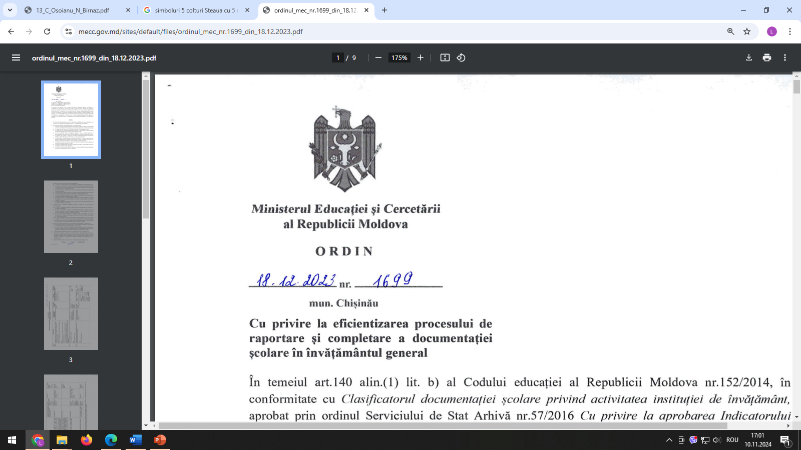
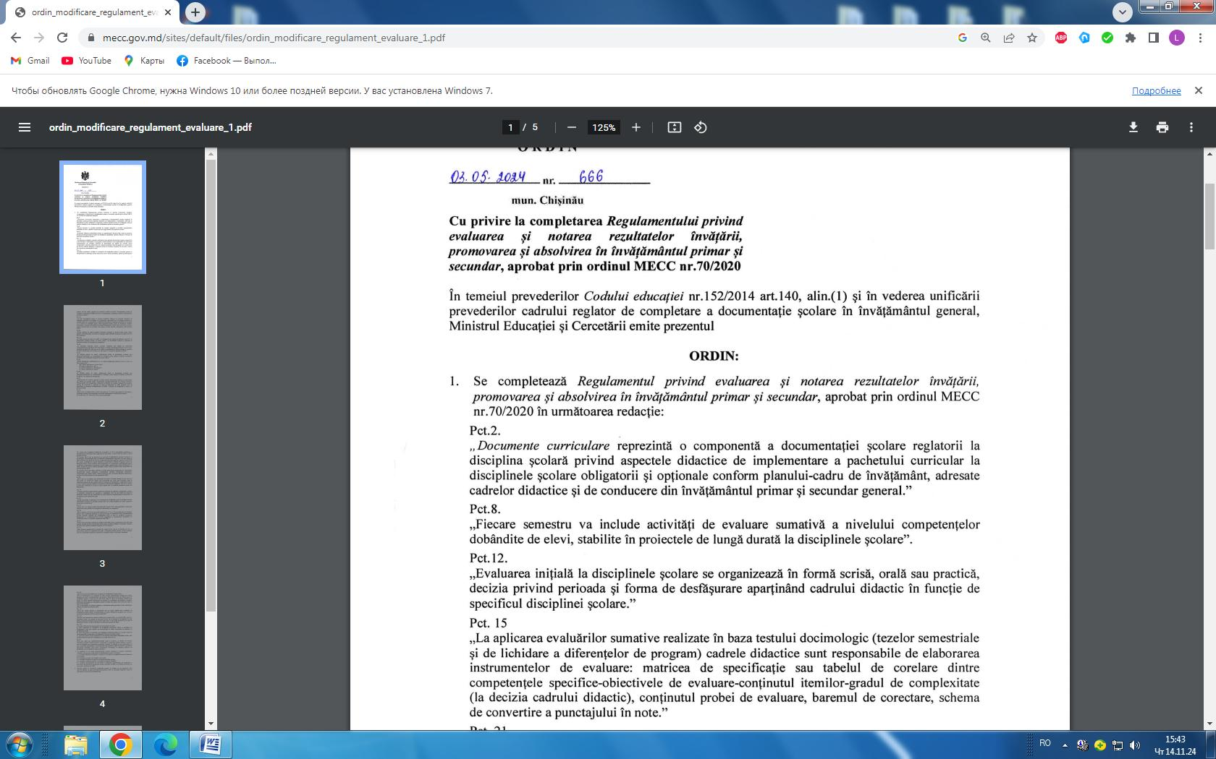
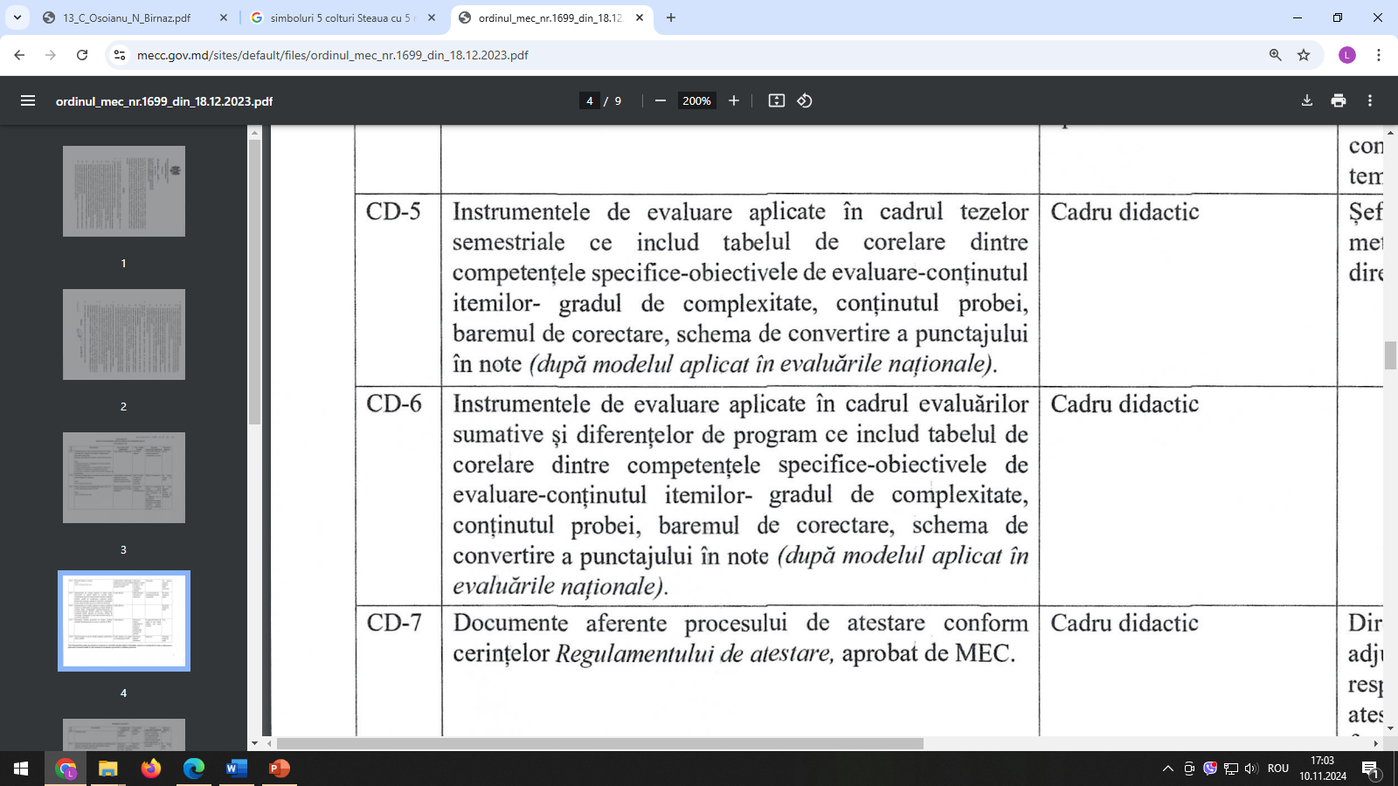

Slide 28
Tabelul de corelare dintre:
Competențele specifice;
Unități de competență;
Obiectivele de evaluare;
Conținutul itemilor;
Punctaj;
Gradul de complexitate;
Conținutul probei;
Baremul de corectare;
Schema de convertire a punctelor în note;

Slide 29
Gradul de complexitate și Taxonomia itemilor de evaluare după Bloom
Domenii cognitive | Gradul de complexitate (niveluri cognitive) | Definirea | Tipuri de itemi | Exemple de verbe
 | 1.Cunoaștere și înţelegere (comprehesiune) |  | 1.Itemi obiectivi. 1.1.Itemi cu alegere duală 1.2. Itemi cu alegere multiplă 1.3. Itemi de tip pereche 1.4. Itemi semiobiectivi 1.5. Itemi cu răspuns scurt | A defini; a găsi; a recunoaște; a potrivi; a identifica; a enumera; a numi; a reproduce; a sublinia; a scrie; a lista; a descrie, a transforma; a ilustra; a explica; a alege; a extinde; a determina; a generaliza; a rescrie; a descrie.
 | 2.Aplicare, analiză. |  | 2. Itemi semiobiectivi 2.1. Întrebări structurate 2.2. Itemi cu răspuns deschis | A transforma; a ilustra; a interpreta; a explica; a alege; a extinde; a determina; a generaliza; a clasifica; a parafraza; a exemplifica; a rescrie; a descrie; a compara; a alege; a rezuma.
 | 3.Sinteză și evaluare (rezolvare de probleme) |  | 3.1.Eseu structurat/ Eseu nestructurat (comparare, relaţie cauză– efect, generalizare, creaţie, aplicare, sinteză). 3.2. Itemi de tip rezolvare de probleme | A utiliza; a alege; a restructura; a schimba; a demonstra; a descoperi; a modifica; a prezenta; a folosi; a aplica; a relata; a produce; a propune; a compune; a formula; a înlocui; a construi; a argumenta.

Slide 30
Paşii în elaborarea tabelului de corelare :
Profesorul:
decide ce competențe/unități de competențe va
evalua;
decide care este ponderea domeniilor cognitive (aplicare va prevala);
formulează obiective de evaluare, corelate cu
competențe/unități de competențe;
decide câți itemi va conține testul (în funcție de
timpul rezervat pentru evaluare și de tipul de itemi).

Slide 31
Cerinţe în formularea obiectivelor de evaluare:
1. Obiectivul trebuie să fie formulat foarte clar, reflectând ce anume urmează să efectueze elevul. Pentru aceasta poate fi aplicată taxonomia lui Bloom cu cele 6 nivele ierarhice, exprimate printr-un şir de verbe:
cunoaştere: ( să) definească, descrie, reproducă, enumere, recunoască, etc.;
Înţelegere: ( să) identifice, diferenţieze, ilustreze, interpreteze etc.;
Aplicare: ( să) calculeze, demonstreze, utilizeze, aplice, selecteze, clasifice, etc.;
Analiză: (să) compare, deducă, analizeze, distingă, etc.;
Sinteză: (să) compună, creeze, elaboreze, proiecteze, formuleze, producă, planifice, sintetizeze etc.;
Evaluare: (să) aprecieze, facă concluzii, explice, argumenteze, decidă, compare etc.

Slide 32
Cerinţe în formularea obiectivelor de evaluare:
Obiectivul de evaluare trebuie să reflecte condiţiile concrete de realizare a acţiunilor, a comportamentelor sau de atingere a performanţelor proiectate.
Aceste condiţii sunt exprimate în obiectiv prin cuvintele: “dintr-o mulțime, dintr-un grafic/tabel”, “ dintr-un șir numeric”, “ în scris”, “oral”, “ în baza studierii proprietăților unei funcții”, “ pe baza analizei diagramei”, “ în baza desenului /figurii”, “aplicând formula calcului algebric, formulele derivatelor/integralelor”, “ aplicând relațiile trigonometrice, progresiile geometrică sau algebrică”, “utilizând proprietățile înmulțirii, teorema Tales, teorema Pitagora.” etc.
3. Obiectivul de evaluare trebuie să indice concret nivelul cantitativ sau calitativ al comportamentului elevului în domeniul cunoştinţelor, deprinderilor şi capacităţilor formate.
Această cerinţă se exprimă prin cifre: “două proprietăți”, “ cu trei exemple”, “ dintre două mulțimi” sau prin cuvinte: “ cu aproximaţie”, „exact”, prescurtat” ş.a

Slide 33
FORMULAREA OBIECTIVELOR DE EVALUARE
Obiectivele de evaluare se formulează în funcţie de finalităţile curriculare la clasă;
Structura unui obiectiv de evaluare este similară unui obiectiv operaţional.
Vizează condiția în care comportamentul devine vizibil, măsurabil
Vizează comportamentul
Vizează nivelul de performanță
Cât să realizeze?
Cum să facă?
Ce să facă?
trei exemple...
În grafic... succint...
din șirul ... utilizând condițiile.. în baza tabelului... în ordine crescătoare...
să identifice...
să aleagă...
să analizeze...
să cerceteze..

Slide 34
Exemplu: Elevul va fi capabil:
Ce să facă?
Cât să realizeze?
Cum să facă?
Să detremine
aria figurii
folosind integrala definită/ teorema Pitagora

Slide 35
TIPURILE DE ITEMI
A. Cunoaștere și înțelegere (recunoaşterea, reprezentarea şi asocierea simbolurilor, a termenilor, a noțiunilor din conținut).
Pentru a evalua acest domeniu, testele includ următoarele tipuri de itemi:
I. Itemi obiectivi:
itemi cu alegere multiplă;
itemi de tip pereche;
itemi cu alegere duală (adevăr, fals; da, nu);
itemi cu răspuns scurt (de completare) la nivel de cunoaștere și înțelegere.

Slide 36
B. Aplicare (utilizarea procedeelor, a metodelor de rezolvare, a algoritmilor, a formulelor, a teoremelor etc.).
Pentru a evalua acest nivel, testele includ următoarele tipuri de itemi:
II. Itemi semiobiectivi:
întrebări, exerciții, probleme structurate de tip standard (cu argumentările respective);
itemi cu răspuns scurt la nivel de aplicare (cu argumentările respective);
itemi cu alegere duală, cu argumentările respective, la nivel de aplicare;
eseu structurat.
De regulă, aceste tipuri de itemi conțin unele indicații privind rezolvarea lor. Elevul este obligat să țină cont de aceste indicații.

Slide 37
C. Integrare (rezolvări de probleme nonstandard, rezolvări de situații-problemă)
Pentru a evalua acest domeniu, testele conțin itemi de tipul:
III. Itemi subiectivi (cu răspuns liber):
  întrebări, exerciții, probleme nestructurate, situații de problemă ce verifică nivelurile cognitive superioare;
  eseu nestructurat.
Acești itemi se vor rezolva prin metodele alese de către elevi.

Slide 38
Cerințele referitoare la formularea itemilor
Formularea itemului este corectă dacă ea răspunde la întrebările: Ce? Cât? Cum?
Adică:
  Ce trebuie să facă elevul?
  Cât trebuie să facă elevul?
  Cum trebuie să facă elevul?
Numărul de itemi (sarcini) se determină conform raportului 1:3, adică un elev rezolvă de trei ori mai lent decât un matur.

Slide 39
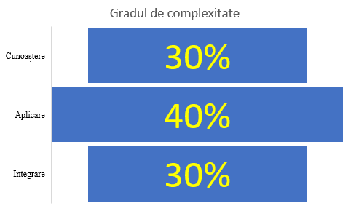
Testele valide, conform gradului de complexitate

Slide 40
Tabelul “Domenii cognitive –competenţe-obiective de evaluare”
Competențe/Unități de competență | Cunoaștere și înțelegere | Aplicare | Integrare | Total
2.1 | Să descrie ..., completând spațiul cu .... 1item | Să clasifice proprietățile..., conform cerințelor din desen. 1item | Să compare două grafice ale funțiilor după anumite criterii. 1item | 3 itemi
2.4 | Să identifice ...., analizând Tabelul propus. 1item | Să aplice proprietățile de asemănare la rezolvarea exercițiilor propuse. 2 itemi | Să rezolve probleema din cotidian. 1item | 4 itemi
2.5 |  | Să rezolve sisitemul de ecuații folosind metoda substituției. 1item |  | 1 item
Total | 30% 2 itemi | 40% 4 itemi | 30% 2 itemi | 100% 8 itemi

Slide 41
Instrucţiuni cu privire la baremul de corectare
1. Baremul de corectare include cinci coloane:
Numărul itemului;
Scorul maxim acordat pentru acest item;
Variantele acceptabile de răspuns corect;
Punctajul acordat pentru fiecare element al răspunsului corect;
La observaţii sunt oferite explicaţii adăugătoare privind răspunsurile acceptabile ale elevilor.
2. La elaborarea baremului de corectare se va ţine cont de următoarele:
Să fie uşor de înţeles şi de aplicat;
Să specifice în mod clar care răspunsuri sunt acceptate şi care nu sunt acceptate;
Să nu permită aprecieri contradictorii ale aceluiaşi răspuns;
Să nu fie discutabile din punct de vedere al adevărului ştiinţific variantele de răspuns;
Să specifice numărul de puncte acordat pentru fiecare răspuns integral sau parţial;
Să nu fie utilizate punctaje parţiale, cum ar fi, spre exemplu, jumătăţi de punct;
Se va acorda punctaj integral dacă elevul a dat un răspuns corect din punct de vedere ştiinţific, dar care nu a fost menţionat în baremul de corectare

Slide 42
Schema de convertire a punctelor în note

Slide 43
Harta tehnologică de elaborare a testului sumativ
Profesorul:
1. va selecta temele, conținuturile conform planificării tematico-calendaristice și curriculumului, care vor fi supuse testării;
2. Va formula obiectivele de evaluare în corelare cu unitățile de competențe/competențelor specifice supuse evaluării;
3. va elabora Tabelul de corelare, la dorință se poate și Matricea de specificații a testului;
4. va compune/alege itemi de diferite tipuri în corelare cu obiectivele de evaluare formulate;
5. va rezolva testul elaborat pentru a determina dacă elevii vor putea să-l rezolve în perioada respectivă de timp; în urma acestei activități, profesorul va corecta testul;
6. va elabora Baremul de corectare;
7. va elabora Schema de convertire a punctelor în note;
8. va realiza administrarea testului ce include:
a) aprobarea testului și a baremelor respective la ședința comisiei metodice;
b) aprobarea testului și a baremelor respective de către administrația gimnaziului/liceului;
c) editarea testului pentru fiecare elev care va fi supus testării.

Slide 44
TEST SUMATIV
Clasa VIII. Capitolul „Numere reale. Recapitulare și completări„
Unitățile de competențe supuse evaluării:
1.3. Ordonarea, compararea şi reprezentarea numerelor reale pe axă.
1.4. Aplicarea modulului numărului real și a proprietăților acestuia în diverse situații.
1.5. Alegerea formei de reprezentare a unui număr real şi utilizarea de algoritmi pentru optimizarea calculului cu numere reale.
1.6. Operarea cu numere reale pentru efectuarea calculelor cu numere reale în diverse contexte, utilizând proprietățile operațiilor studiate și a semnificațiilor parantezelor.
1.8. Investigarea valorii de adevăr a unei afirmaţii, propoziţii cu numere reale, inclusiv cu ajutorul exemplelor, contraexemplelor.
1.9. Justificarea unui demers sau rezultat obţinut sau indicat cu numere reale, recurgând la argumentări, demonstraţii.

Slide 45
Obiectivele de evaluare: Elevii vor demonstra că sunt capabili:
OE1 – să investigheze valoarea de adevăr a unei propoziții cu numere reale;
OE2 – să compare două numere reale date;
OE3 – să ordoneze numere reale;
OE4 – să aplice proprietățile modulului numărului real pentru optimizarea calculelor cu numere reale;
OE5 – să utilizeze algoritmi pentru optimizarea calculului cu numere reale;
OE6 – să aplice proprietățile puterilor cu exponent întreg și ale radicalilor la efectuarea calculelor cu numere reale;
OE7 – să justifice un rezultat matematic obținut, utilizând argumentări.

Slide 46
Matricea de specificații (Varianta I)

Slide 47
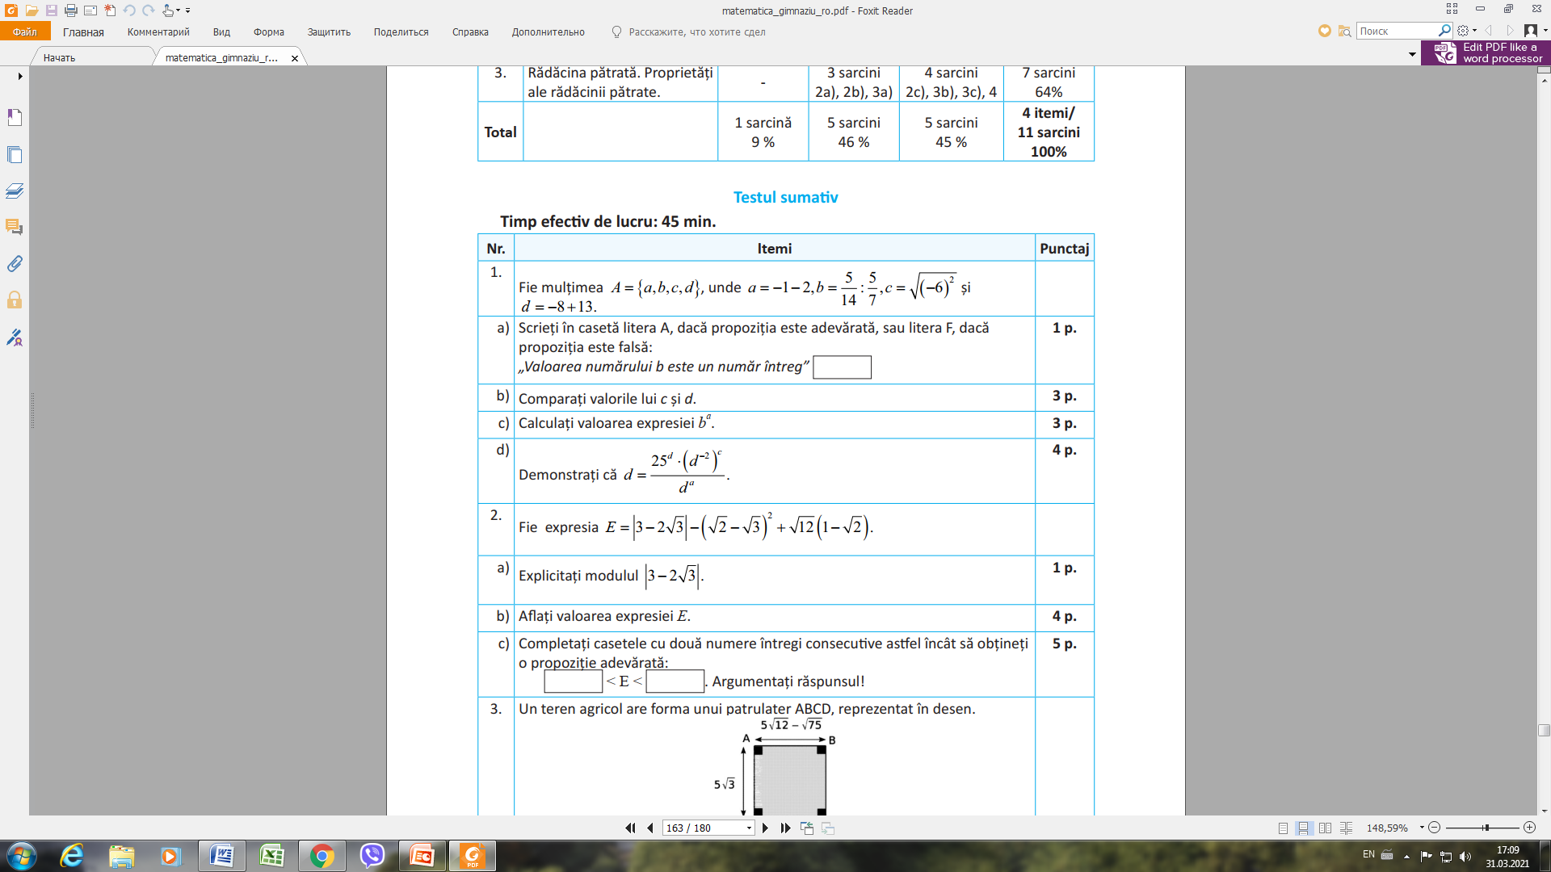
Testul sumativ
Timp efectiv de lucru: 45 min.

Slide 49
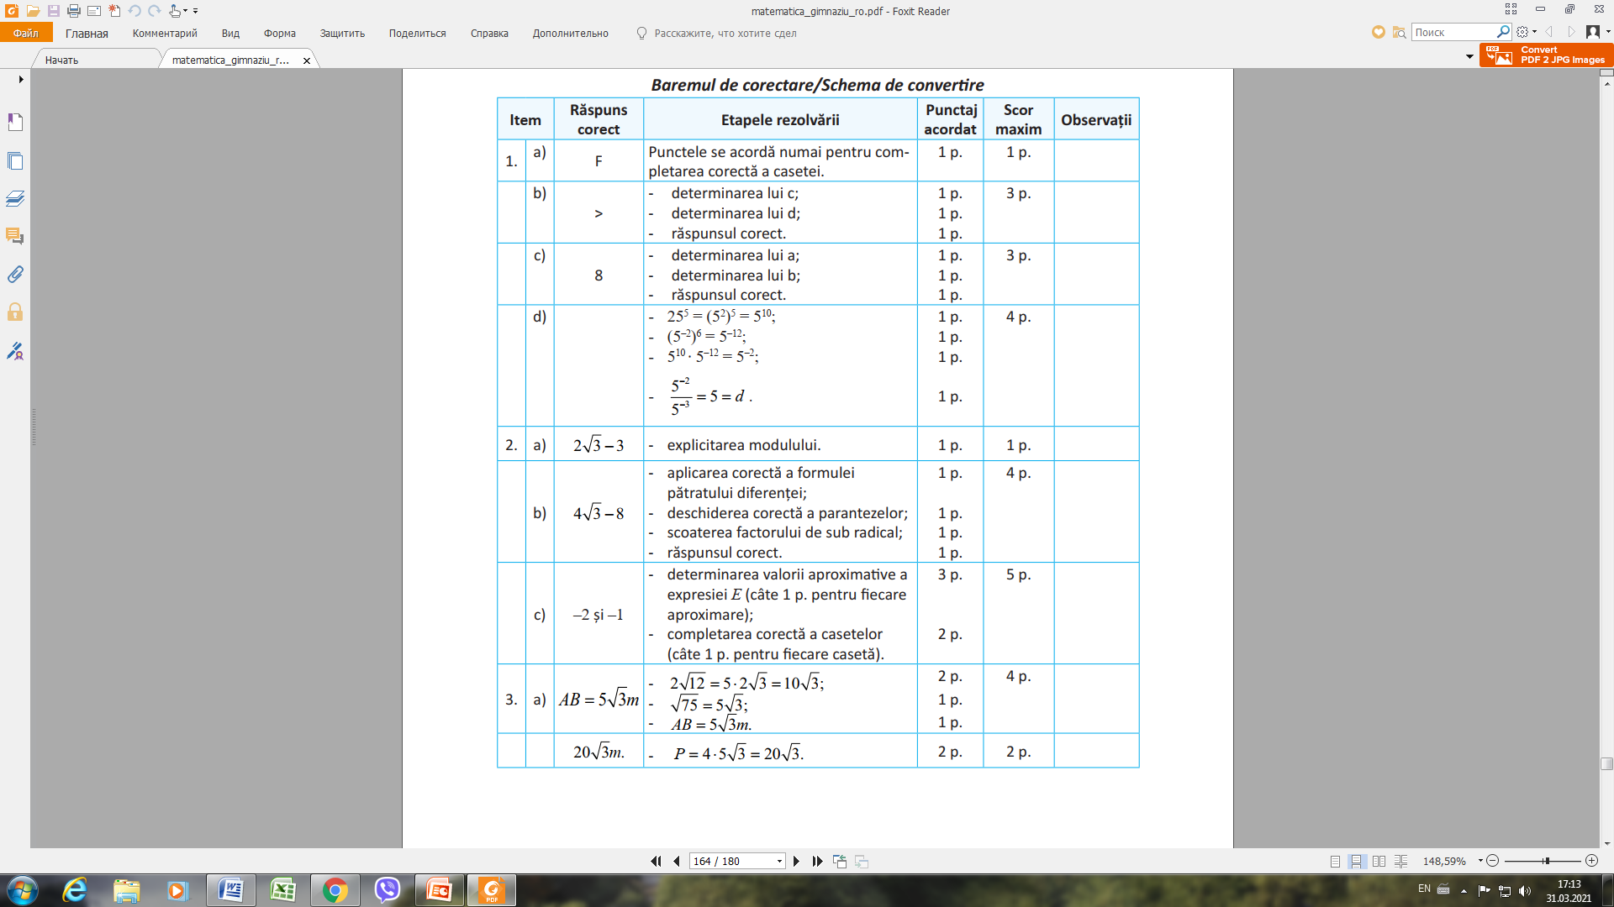
Baremul de corectare

Slide 50
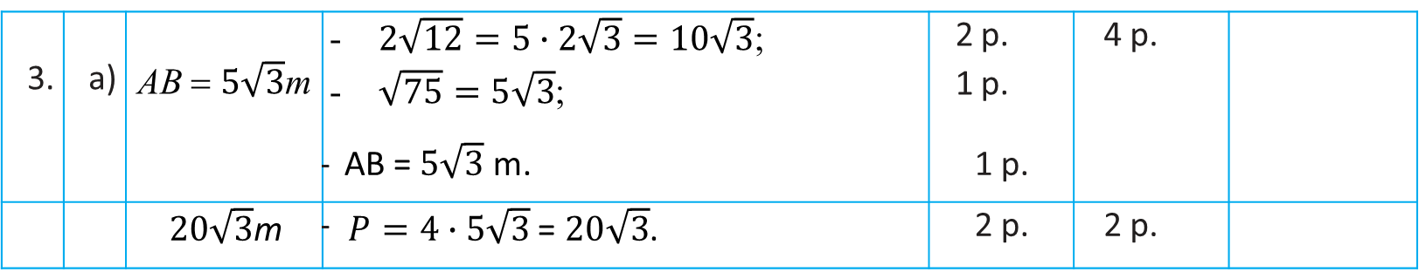
3. | a) | AB = $5\sqrt{3}$m | - - | $2\sqrt{12}=5∙2\sqrt{3}=10\sqrt{3}$; $\sqrt{75}=5\sqrt{3}$; |  | 2 p. 1 p. | 4 p.
 |  |  | - | AB = $5\sqrt{3}$ m. |  | 1 p.
 |  | $20\sqrt{3}$m | - | $P=4∙5\sqrt{3}$ = $20\sqrt{3}$. |  | 2 p. | 2 p.
 | b) | 1,275 kg | calcularea ariei suprafeței laterale a terenului: 75 m²; determinarea cantității necesare de semințe de trifoi în grame: 1275 g; transformarea cantității de semințe de trifoi în kg. | 1 p. 1 p. 1 p. | 3 p.
4. |  | 2,275·10^{–24} | - Transformarea corectă a vitezei în m/s; calcularea impulsului; scrierea răspunsului în forma a · 10^{n}, unde 1 < a < 10, iar n ∈ Z. | 2 p. 2 p. 2 p. | 6 p.
Total puncte |  |  |  |  | 36 p.

Slide 51
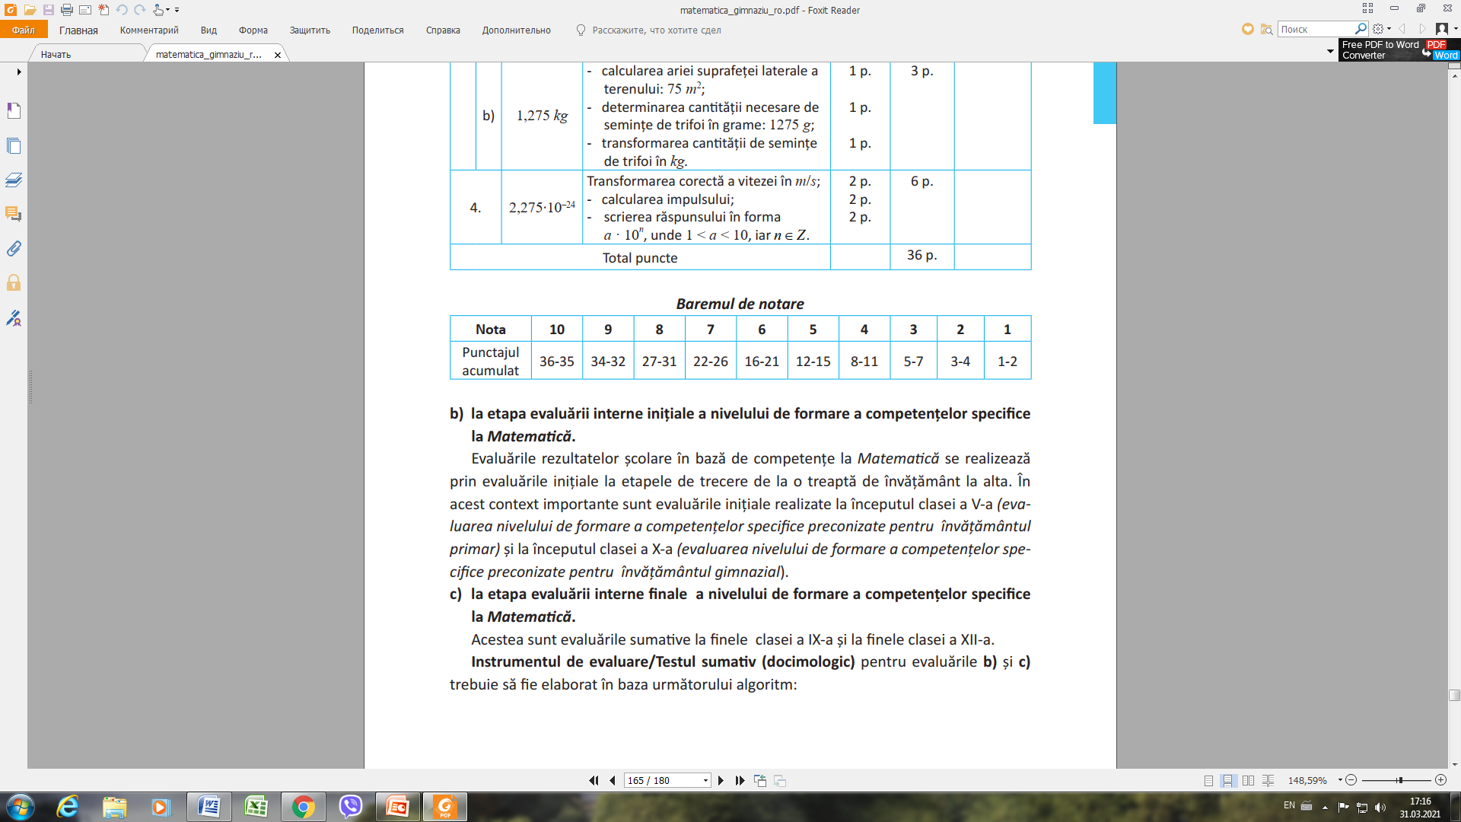
Schema de convertire a punctelor în note

Slide 52
Caracteristicile actuale ale conceptului de evaluare pot fi sintetizate astfel:
evaluarea şcolară nu este decât un mijloc în slujba progresului elevului, nu un scop în sine;
evaluarea trebuie să fie în slujba procesului educativ şi integrată acestuia;
evaluarea trebuie să aprecieze înainte de toate drumul parcurs de elevi: progres/regres;
evaluarea trebuie să stimuleze activitatea elevului şi să faciliteze progresul său;
pentru a fi corect, profesorul trebuie să fie neutru şi obiectiv pe cât posibil;
a evalua un elev înseamnă a-i transmite informaţii utile;
evaluarea trebuie să-l ajute pe elev;
evaluarea trebuie să se facă în folosul copilului; ea trebuie să-l ajute să-şi construiască viitorul;
evaluarea trebuie să se adreseze unei fiinţe în devenire care nu a încheiat procesul de dezvoltare;

Slide 53

Factorii perturbatori/erori de evaluare școlară
Surse de erori în evaluarea didactică
În apreciere și notare există o serie de distorsiuni datorită unor efecte perturbatoare sau factorilor de personalitate care țin atât de profesor cât și de elev. Evaluarea defectuoasă poate cunoaște mai multe ipostaze:

Slide 54
Notarea strategică
Practicată la începutul activității pentru a ține elevii sub control, sub amenințarea notelor slabe sau a nepromovării.
Notarea sancțiune
Care nu are nimic de-a face cu achizițiile sau performanțele elevilor ci cu anumite atitudini considerate neacceptabile;
Notarea etichetă
Prin notarea pe termen lung după aceleași păreri favorabile/
nefavorabile, sau în concordanță cu celelalte note alele elevului.

Slide 55
Evaluarea rezultatelor şcolare este influenţată de multe circumstanţe, care diminuează gradul de obiectivitate al notării. Situaţiile generatoare de erori în evaluare provin din mai multe surse:
activitatea profesorului
personalitatea elevilor;
natura disciplinei de învăţământ;
specificul metodelor de evaluare utilizate;
circumstanţele sociale în care se realizează evaluarea etc.

Slide 56
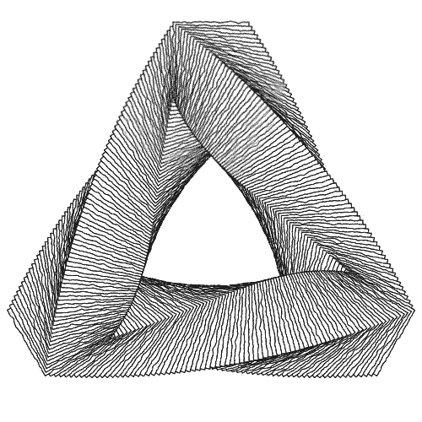
Factori perturbatori care provin din activitatea
cadrului didactic:
efectul „halo”
de contaminare
efectul blând
eroarea de generozitate
efectul Pygmalion
de ordine
de contrast
eroarea logică
ecuaţia personală a examinatorului

Slide 57

Efectul „halo” se manifestă prin subaprecierea sau supraaprecierea rezultatelor unor elevi sub influenţa impresiei generale pe care şi-a făcut-o profesorul despre ei. Aprecierea se realizează prin extinderea unor calităţi secvenţiale la întregul comportament al elevului. Cei mai expuşi acestui efect sunt elevii foarte buni şi cei slabi. Există tendinţa ca profesorul să treacă cu vederea unele greşeli, lipsuri ale elevilor buni şi să ignore unele progrese ale elevilor slabi.

Slide 58
Efectul de contaminare se referă la situaţia în care aprecierea rezultatelor elevilor este influenţată de cunoaşterea notelor acordate de alţi profesori.
Efectul blând se manifestă în tendinţa unor cadre didactice de a aprecia cu indulgenţă elevii cunoscuţi în comparaţie cu cei mai puţin cunoscuţi, care sunt evaluaţi cu exigenţă sporită.
Eroarea de generozitate se manifestă prin indulgenţă în notarea unor elevi, determinată de interesul profesorului de a masca unele situaţii nefavorabile (eşec, lacune etc.), de dorinţa de a menţine prestigiul clasei etc.

Slide 59

Efectul Pygmalion sau oedipian (de anticipaţie) se manifestă în aprecierea rezultatelor elevilor sub influenţa părerii relativ fixe pe care profesorul şi-a format-o despre aceştia. Ca în mitologia greacă, predicţiile determină apariţia fenomenului. Predicţiile profesorului (elevul „X” nu poate să depăşească nota 6) facilitează apariţia acestei situaţii. Aceasta înseamnă că indiferent de eforturile depuse un elev nu poate depăşi limita prejudecăţilor şi previziunilor eronate ale profesorului. Prezicerea notării conduce la o apreciere subiectivă din partea profesorului, consecinţa fiind nedreptăţirea elevilor şi blocarea progresului învăţării.

Slide 60
Efectul de ordine se manifestă prin exigenţe sporite ale profesorului la începutul procesului de evaluare (la începutul anului, la începutul examinării, când poate folosi nota în scop de intimidare) şi prin comportamente mai indulgente spre finalul procesului de evaluare (la sfârşitul anului, al examinării devine mai concesiv). În acest mod unii elevi sunt favorizaţi, iar alţii sunt nedreptăţiţi.
Efectul de contrast se exprimă prin accentuarea diferenţelor de nivel dintre performanţele elevilor, care survin imediat în timp şi spaţiu. Astfel, o lucrare scrisă sau un răspuns oral poate să fie supraevaluat dacă urmează după o prestaţie (lucrare scrisă/ răspuns oral) mai slabă sau să fie subevaluat dacă urmează după o prestaţie mai bună.

Slide 61
Eroarea logică constă în substituirea cu variabile adiacente a criteriilor de apreciere a rezultatelor şcolare, cum ar fi: efortul depus de elev, gradul de conştiinciozitate, modalitatea inedită de prezentare, forma grafică sau acurateţea lucrării etc.
Ecuaţia personală a examinatorului (eroare individuală constantă) constă în atitudini diferite de la un profesor la altul. Unii profesori sunt mai generoşi şi mai indulgenţi în evaluare, în timp ce alţii sunt mai exigenţi, mai severi în acordarea notelor. Unii profesori folosesc nota în scop de încurajare, aţii în scop de intimidare, de constrângere a elevului în a depune eforturi suplimentare în învăţare. Sunt profesori care apreciază originalitatea răspunsurilor, în timp ca alţii apreciază conformitatea cu informaţiile predate. La aceste atitudini ale profesorilor se adaugă o serie de alte situaţii generatoare de erori în evaluare (oboseala profesorului, capriciile, dispoziţia de moment, diferenţele de sex etc.)

Slide 62
Alte surse de eroare în evaluare:
Personalitatea elevilor constituie şi ea o importantă sursă pentru multe erori de notare şi apreciere. Perturbaţiile provin din:
nepotrivirea dintre instrumentele folosite în evaluare şi diferitele însuşiri ale personalităţii elevilor;
reacţiile elevului ca manifestare a individualităţii sale, maschează uneori randamentul real;

Slide 63
Alte surse de eroare în evaluare:
starea psihică în care se află, determinată de oboseală, tip temperamental, atitudinal, abilităţile de care dispune etc. îşi pun amprenta asupra răspunsurilor exprimate;
specularea sistemului de notare al profesorului;
factori accidentali: stres, frustrare, anxietate etc.
Specificul obiectelor de învăţământ:
disciplinele exacte, riguroase, facilitează obiectivitatea evaluării;
disciplinele socio-umane comportă evaluări subiective.

Slide 64
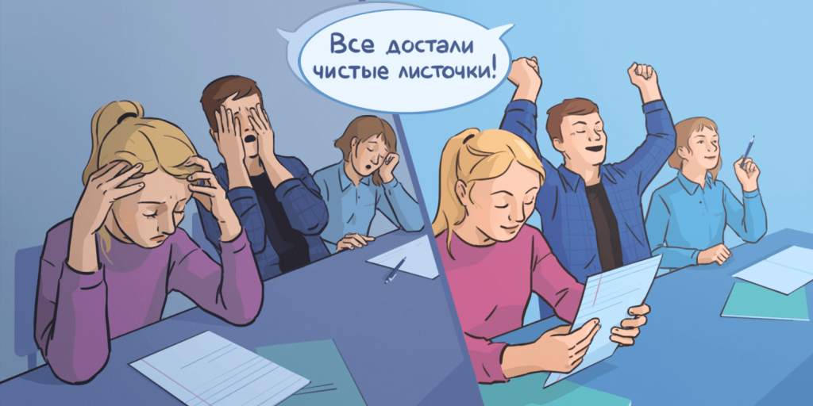
Activitate practică!!!
Să exersăm !!!

Slide 65
Elaborați instrumentele de evaluare pentru un test de evaluare sumativ ce include:
Tabelul de corelare dintre:
competențe specifice- unități de competență - obiective de evaluare- itemi - gradul de complexitate – punctaj;
Testul de evaluare sumativ;
Baremul de corectare;
Schema de notare.

Slide 66
REGULILE UNEI EVALUARI EFICIENTE
Construiţi o imagine pozitivă despre evaluare!
Evaluarea nu trebuie asociată cu eşecul, sancţiunea sau controlul, ci cu posibilitatea de reflectare asupra rezultatelor, cu formarea unei imagini cât mai corecte despre sine,
Nu utilizaţi evaluarea pentru alte scopuri decât cele pentru care este ea proiectata!
Evaluarea de orice fel nu trebuie sa pedepsească, ci să stimuleze pentru etapa următoare a învăţării!
Evaluarea trebuie proiectata cu scopul judecării stadiului de dezvoltare a achiziţiilor individului.
Nu generalizaţi datele obţinute în urma aplicării unei probe nestandardizate pentru că această generalizare poate produce multe erori de interpretare.
Elevul nu trebuie să învețe pentru a fi evaluat ci trebuie să fie evaluat pentru a învăța mai bine.

Slide 67
Bibliografie:
Cucoş C. Teoria şi metodologia evaluării. Iaşi: Polirom, 2008, 272 p.
Curriculum naţional: Clasele 5-9 : Curriculum disciplinar: Ghid de implementare : Pentru instituţiile de învăţământ cu predare în limbile minorităţilor naţionale / Ministerul Educaţiei, Culturii şi Cercetării al Republicii Moldova; coordonatori: Angela Cutasevici, Valentin Crudu, Natalia Grîu; grupul de lucru: Alexandra Barbăneagră (coordonator) [et al.]. – Chişinău : Lyceum, 2020
Marin M., Pogolșa L. Evaluarea criterială prin descriptori. Ghid metodologic. Clasa I. Chișinău: IȘE, 2015.
Radu I. T. Evaluarea în procesul didactic. Bucureşti: IPC, 2000, 342 p.
Stoica A., Musteaţă S. Evaluarea rezultatelor şcolare. Ghid metodologic. Chişinău: Editura Lyceum, 1997
Şova, Tatiana. Evaluarea în învăţământ: Suport de curs Bălţi: S. n., 2017;
UPS Teleman A. Evaluarea în învățământ: Suport de curs Chișinău: S.n. 2020
8. UPS_Roscovanu V. EVALUAREA SUMATIVĂ. ASPECTE PRACTICE.pdf

Slide 68
Vă mulțumesc pentru atenție!

